Slide 1
Разбор проекта фиолетовой команды

Slide 2
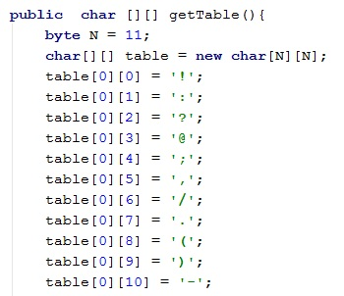
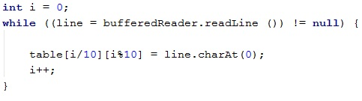
Кодировщик
=
Считывание из файла гораздо удобнее и выглядит менее хардкодно

Slide 3
Расшифровщик
Замечания:
хранение текста в строке;
необоснованное хранение алфавита в методах (доступ за O(1));
реализация методов, которые уже встроены в java (stream api);
Неиспользование коллекций

